Slide 1

Урок русского языка
в 4 «А« классе.
.

Slide 2
Учите русский годы к ряду
С душой, с терпением, с умом.
Вас ждет великая награда.
И та награда в нем самом!

Slide 3
Приготовимся к уроку.
Сели прямо, ноги вместе,
Под наклон возьмём тетрадь.
Левая рука на месте,
Правая рука на месте,
Можно начинать писать.

Slide 4
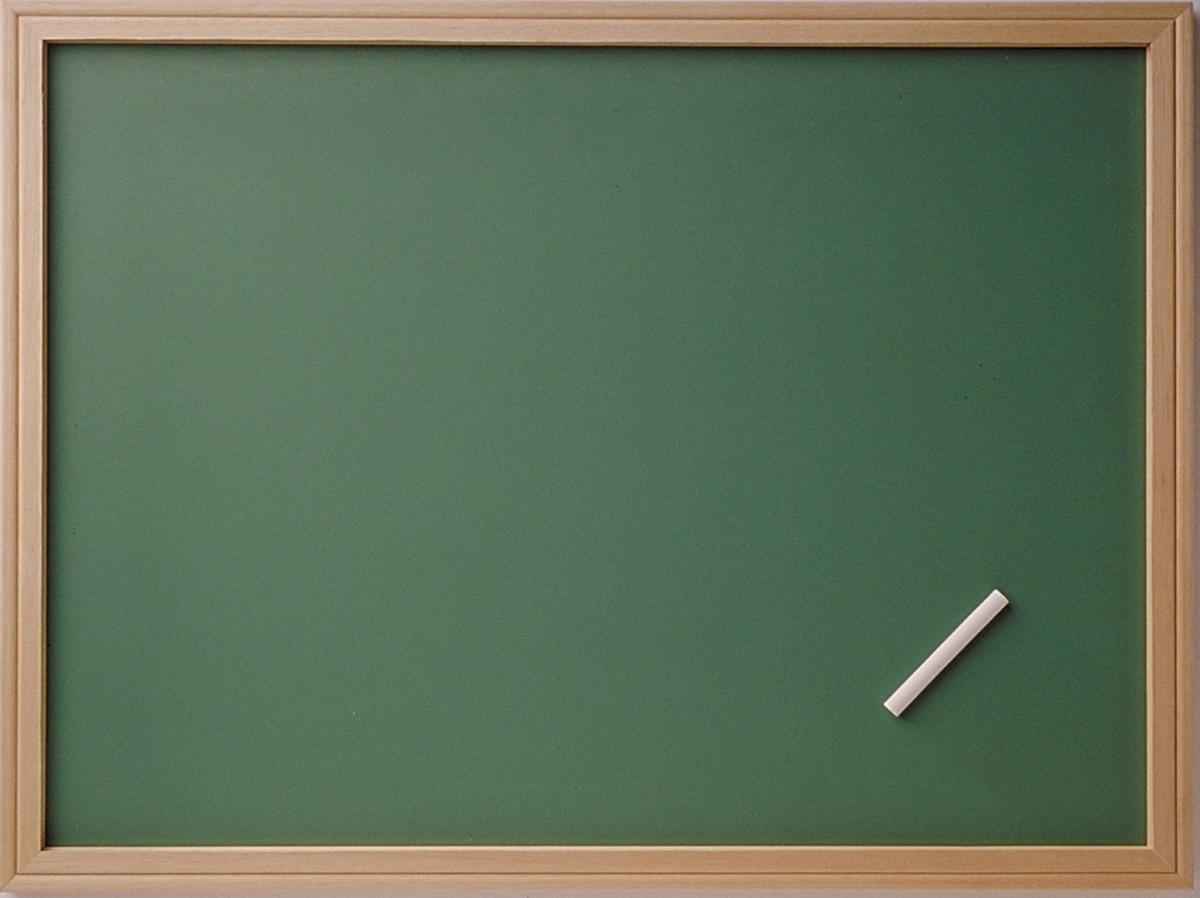
Двадцать седьмое апреля.
Классная работа.

Slide 5
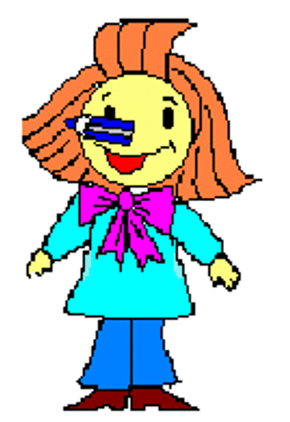
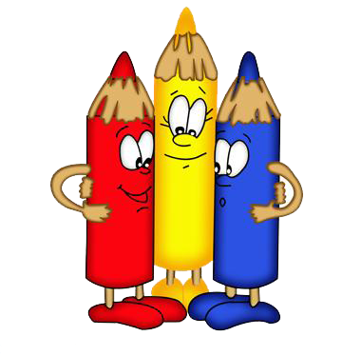
Словарь

Slide 6
Представляем еще одну часть речи
Наречие

Slide 7
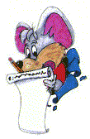
Слова, которые обозначают признак, время, место или наравление действия, называются НАРЕЧИЯМИ
Наречия отвечают на вопросы:
?

Slide 8

ВЫВОД:
НАРЕЧИЕ – это не изменяемая часть речи
НЕ СКЛОНЯЕТСЯ
НЕ СПРЯГАЕТСЯ

Slide 9

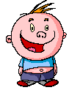
(где?)
(куда?)
(когда?)
(откуда?)
(как?)
(где?)
Стоят………….здесь
Пойдёт………….наверх
Сделал………….вчера
Приехал………….издалека
Говорят………….громко

Slide 10

Подведём итоги
Наречие – это…
Оно отвечает на вопросы…
И обозначает…

Slide 11

На уроке мне было:
Хорошо, весело, интересно, ужасно, отлично, скучно, радостно, страшно, дружно, смешно, грустно, приятно.

Slide 12
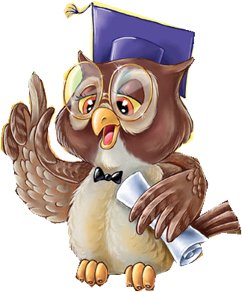
Домашнее задание
Дома найдите и выпишите 3-5 предложений с наречиями из литературных произведений Найдите наречия, подчеркните их и укажите их роль в предложении.
Или выполните
упр № 5, с.125

Slide 13
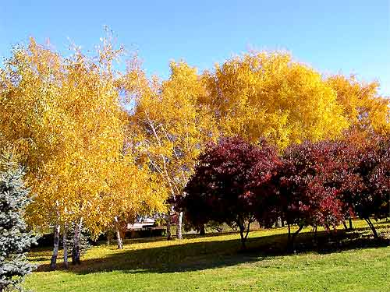
Спасибо за урок!

Slide 14
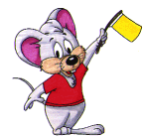
Физминутка.
1,2,3,4,5
Надо нам присесть и встать.
Руки вытянуть пошире,
Наклониться –три, четыре.
На носок, потом на пятку.
Все мы делаем зарядку.

